Slide 1
Tjeneste- og hendelseskatalog
Bakgrunn og grunnleggende behov
Espen Slotvik, Digdir

Slide 2
Ny Bedrift
Nåsituasjon, behov, designprinsipper, målbilde og tiltaksforslag Oslo, april 2017
1

Slide 3
INTRODUKSJON TIL ARBEIDET
Arbeidet med «Ny bedrift» inngår som en del av SKATE-tiltak 1.1 og 1.2
ST 1.1: Utrede enhetlig tverrsektoriell tilnærming
ST 1.2: Konkretisere metoder for enhetlig tverrsektoriell tilnærming
Utviklingen av metoder for tverrsektoriell tilnærming skjer med utgangspunkt i brukerreisene Ny bedrift og Ny i Norge
Arbeidet med brukerreisene innebærer å:
  Beskrive brukerreisene «AS-IS»
  Beskrive brukerreisene «TO-BE» i form av målbilder
  Utarbeide tiltak med tilhørende gevinster på kort, mellomlang og lang sikt
Brukerreisen «Ny bedrift» ble valgt ut fra følgende rasjonale:
Høyt saksvolum og strategisk viktige brukerreiser på tvers av virksomhetene
Benytter fellesløsninger- og komponenter.
Kan medføre store gevinster for samfunnet og virksomhetene, og har potensiale for realisering på både kort sikt og lang sikt.
«Ny restaurant» ble valgt som case for arbeidet, som en nødvendig avgrensning
Deltakende etater
KS (prosjekteier)
Oslo kommune
Skatteetaten
NAV
Difi
Brønnøysundregistrene
Mattilsynet
Kartverket
Arkivverket
Helsedirektoratet
Politiet

Slide 4










INNSIKTSGRUNNLAG
16 etablerere, én advokat, én oppstartskonsulent og tolv etater
Utvalgte etablerere
Jakob – Er en av flere som skal | Emte – Har drevet café før. Var med på
åpne café sentralt i Oslo. | å åpne en UB café i en mindre
Samarbeider med David. | kommune.
David – Har jobbet i | Jonatan - Skal åpne ny filial av
utelivsbransjen lenge. Åpner | konseptet sitt. Han lager og selger
eget sted før første gang | bakevarer.
David – Har jobbet i | Marit - Driver café med alkoholsalg i
utelivsbransjen lenge. Åpner | en liten kommune. Har litt erfaring fra
eget sted før første gang | før.
Amer – Har jobbet i bransjen | Taylor og Jørgen – Selger bakevarer på
lenge. Er leder for første | pop-up events. Har startet eget
gang på en café som skal | kaffebrenneri.
vise innvandrerkultur
Ingunn - Saksbehandler i en | Rune – Har vært med på å starte flere av
middels stor kommune. | de mest vellykkede cafeene/utestedene i
Jobber i et team på 3 stk som | Oslo. Jobber som konsulent, og hjelper
har ansvar for bevillinger. | andre med å starte opp.
Etater
Spydeberg kommune Tønsberg kommune Næringsetaten Oslo Skatteetaten
NAV
Brønnøysundregisterene Politiet
Mattilsynet Helsedirektoratet
Vann- og avløpsetaten Skatt øst
Plan- og bygningsetaten

Slide 5
Fasene i brukerreisen «Ny bedrift»
Før
Etablere bedrift
I drift (hendelsesstyrt)
Første syklus (plikt- og datostyrte rutiner)

Slide 6
Fasene og stegene i brukerreisen
Før
Etablere bedrift
Idé – undersøke, planlegge
Stifte selskap
Innbetaling av aksjekapital
Registrere foretak
og definere
Velge system for
Ta kunnskaps- og
Søke om serverings-
Ansettelser
internkontroll
etablererprøven
og skjenkebevilling
I drift (hendelsesstyrt)
Første syklus (plikt- og datostyrte rutiner)
Registrering hos Mattilsynet
Justere og tilpasse drift
Periodiske rutiner og kontroller
Årlige rutiner og kontroller

Slide 7







Velge system for internkontroll
Steg
Innbetaling av aksjekapital
Registrere foretak
Gjen- takende
!
!
Innbetaling av
Opplevelse
aksjekapital går stort sett fint.
Det er vanskelig å vite om man skal/kan registrere seg som mva-pliktig.
Ventet i seks uker på svar fra brreg.
Trodde ikke hun
Det er vanskelig å vite hvem som er seriøse, og hva man faktisk
kunne få tilbakeført mva, forsinket oppstarten
trenger av systemer.
Prosess
Opprette sperret konto i banken og overføre aksje- kapital.
Motta bekreftelse på innbetalt aksjekapital.
Registrere selskapet
på altinn.no.
Mottar firmaattest. Foretaket er nå registrert.
Sender firmaattest til banken for åpning av sperret konto
Blir kontaktet av flere aktører som ville selge ulike HMS- og interkontrolltjenester

Slide 8
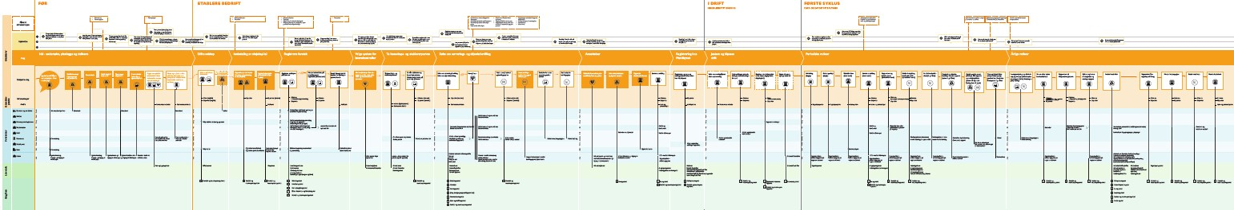
OPPSUMMERING AV INNSIKT
Det er gjennomført dybdeinnsikt for å avdekke problemstillinger knyttet til tre hovedområder i brukerreisen
Informasjon og veiledning
Informasjonsflyt
3. Søknadsprosesser
Bildet viser brukerreisen for å starte ny restaurant, fra ideén om å starte restaurant oppstår, til og med første driftsår. Brukerreisen viser de ulike stegene innbyggeren må igjennom, hvilken opplevelse innbyggeren har av disse, og den underliggende arktitekturen i virksomhetene.
Brukerreisen kan lastes ned «full size» fra Difis Sharepoint for SKATE ST 1.1/1.2: Arbeidsdokumenter -> Leveranser -> Ny bedrift -> Fase 1 -> Brukerreise AS-IS

Slide 9
INFORMASJON OG VEILEDNING
Dårlige nettsider, uklart språk og manglende veiledning fører til lange prosesser
Mange av nettsidene etablererne forholder seg til er utdaterte og lite brukervennlige. Dette gjør at kommuner og etater får mange henvendelser og må følge opp etablerere flere ganger enn nødvendig.
«Du er nødt til å beherske norsk for å lykkes»
«Det er ganske vanlig at vi må ta kontakt selv for manglede vedlegg. Det står ramset opp hva du må ha og det er litt jobb å finne fram alt.»
Språket som brukes på nettsider og i kommunikasjonen med etablererne kan være vanskelig å forstå. Eksempelvis er ikke tekstene skrevet slik at de alltid er forståelige for mottaker. Ofte mangler de forklarende informasjon som «hva betyr dette for meg?» og
«hva er vi ute etter».
- Etablerer
- Saksbehandler i
mellomstor kommune
Noen etater er ikke gode nok til å kommunisere hva de trenger for å kunne vurdere en søknad. Ofte trengs det omfattende dokumentasjon, slik at det krever en del jobb for å levere inn en komplett søknad. Etablerere mener at forståelse for hva ting skal brukes til, også vil skape en større vilje til å sende inn komplett dokumentasjon.
«Språket til det offentlige er unødvendig komplisert. For å si fra at vi skulle servere toast måtte vi fylle ut et skjema. Veilederen for dette var ikke en veileder, men masse koder. Veilederne er laget av og for folk som vet hva de driver med.»
Én etablerer brukte over en måned for å få en komplett søknad om skjenkebevilling. Saksbehandlere i Næringsetaten oppgir at de bruker 95% av tiden sin på å vente på informasjon fra etablerere, og uttalelser fra etater.
-Etablerer

Slide 10

2. INFORMASJONSFLYT
Etablererne registrerer samme informasjon gjentatte ganger i løpet av etableringsprosessen
Bakgrunn
Etablereren fyller inn mange, potensielt 20 ulike søknadsskjemaer i tillegg til flere vedlegg, under etableringsprosessen.
Brukerreisen for etablerere involverer minst 17 ulike registre.
Forvaltningen skal gjenbruke informasjon i stedet for å spørre brukerne på nytt om forhold de allerede har opplyst. Dette omtales ofte som «Once only» prinsippet. (St.Meld. 27. Digital Agenda for Norge).
26

Slide 11
INFORMASJONSFLYT
Etablererne blir bedt om å oppgi informasjon de allerede har registrert tidligere i prosessen
I løpet av etableringsprosessen og første driftssyklus kan etablererne risikere å fylle ut opptil 20 skjema:
5 skjema er «fysiske» skjema (to statlige, tre kommunale¹⁾)
15 skjema er elektroniske (elleve statlige, to kommunale¹⁾ og to private)
Til tross for at etablereren kan fylle ut alle skjema elektronisk er det veldig få opplysninger som hentes inn automatisk.
Mange av stegene i etableringsprosessen innebærer at etablererne blir bedt om å oppgi informasjon de allerede har registrert tidligere i prosessen.
Dette gjelder i stor grad enkel og standardisert informasjon som person- og virksomhetsnavn, fødsels- og organisasjonsnummer og adresse, og eksempelvis informasjon som konseptbeskrivelse.
Gjentatte registreringer av enkel og standardisert informasjonen skyldes i stor grad at etatene ikke henter informasjon fra offentlige registre.
Mer komplisert informasjon som f.eks. konseptbeskrivelse er ofte ikke tilstrekkelig oppdatert og presis nok.
Informasjon | Antall ganger registrert
Personnavn | 11
Virksomhetsnavn | 9
Personadresse | 8
Telefonnummer | 8
Virksomhetsadresse | 7
E-post | 7
Konseptbeskrivelse | 5
Fødselsnummer | 5
Navn daglig leder | 5
Organisasjonsnummer | 5
¹⁾Merk at antall, samt fordeling mellom fysiske og elektroniske varierer mellom kommunene.

Slide 12
1. INFORMASJON OG VEILEDNING
Oppsummerte behov
Tilgang til oppdatert og korrekt kunnskap om å starte og drive serveringssted (bransjespesifikt veikart)
Konkret og relevant veiviser som forteller meg hva jeg må gjøre, når jeg må gjøre det, hvor jeg gjør det,
hvordan jeg gjør det og hvorfor jeg må gjøre det.
Skjema som er enkle å forstå og går raskt å fylle ut.
Forstå hva de ulike kontrollorganene krever av min virksomhet
Føle at det offentlige ikke er en motstander, men en lagspiller.
Forståelig regelverk som gjør det enkelt å forstå hvilke praktiske betydninger reglene har for min virksomhet.
Hurtig og forståelig kommunikasjon med det offentlige.
Informasjon, verktøy og veiledninger tilgjengelig på flere språk.

Slide 13
2. INFORMASJONSFLYT
Oppsummerte behov
Tilgang til digitale tjenester fremfor fysiske skjema.
Tilgang til informasjon som eksisterer fra før om meg, min virksomhet og personer tilknyttet virksomheten.
Slippe å fylle inn samme informasjon flere ganger.
Slippe å fylle inn informasjon som det offentlige ikke har behov for.
Tilgang til presis og oppdatert informasjon om etablerer, virksomheten og personer tilknyttet virksomheten.
Rask og sikker informasjonsutveksling mellom etater.
«Orden i eget hus» - god informasjonsforvaltning.

Slide 14
3. SØKNADSPROSESSER
Oppsummerte behov
Klar og tydelig beskrivelse av informasjon og dokumentasjon jeg som etablerer må oppgi i søknader.
Gjøre det enklest mulig å registrere informasjon om min virksomhet.
Enkel og rask informasjonsutveksling mellom etater.
Raskere innhenting av informasjon om etablerer og virksomhet ved innhenting av uttalelser.
Mer effektiv saksbehandling som gjør at etablerer slipper å vente lenger enn nødvendig.
I størst mulig grad unngå manuell saksbehandling.

Slide 15
Hva kan FDK funksjonelt bidra med
Hva skjer på EU-nivå innenfor dette området
Felles standard for å dokumentere brukerreiser (hendelser) og tilhørende tjenester på et maskinlesbart format.
Dokumentere sammenhenger mellom tjenester.
Dokumentere datainnholdet i tjenester (datasett og begreper).
Knytte lovreferanser, eierskap og andre egenskaper til tjenestene.
Singel Digital Gateway. Formål at innbyggere og næringsliv skal kunne nå digitale tjenester mest mulig standardisert innenfor og på tvers av landegrensene.
Standard for å beskrive hendelser i et brukerperspektiv og tjenestene som inngår, CPSV-AP versjon 2.2.1.

Slide 16
3. SØKNADSPROSESSER
Oppsummerte behov
Klar og tydelig beskrivelse av informasjon og dokumentasjon jeg som etablerer må oppgi i søknader.
Gjøre det enklest mulig å registrere informasjon om min virksomhet.
Enkel og rask informasjonsutveksling mellom etater.
Raskere innhenting av informasjon om etablerer og virksomhet ved innhenting av uttalelser.
Mer effektiv saksbehandling som gjør at etablerer slipper å vente lenger enn nødvendig.
I størst mulig grad unngå manuell saksbehandling.
Hvordan kan vi støtte disse behovene i
Felles datakatalog/Data.norge

Slide 17
Felles rammeverk (premissgivende)
Standarder, veiledere og informasjonsmateriell som stiller krav til og støtter virksomhetenes arbeid med forvaltning, tilrettelegging og tilgjengeliggjøring av data.
3
Bruk av data
Forenkling, «kun én gang», innovasjon og økt verdiskaping gjennom økt og riktig bruk av data
2
Tilgang og tilrettelegging
Orden i eget hus
Hvordan få tilgang dataene? Hvordan er de teknisk tilrettelagt for bruk? Hvilke bruksvilkår gjelder?
Virksomhetene jobber systematisk med informasjonsforvaltning, tilrettelegging og tilgjengeliggjøring for å dokumentere og dele egne data. Dokumentasjon og data som kan deles åpent gjøres tilgjengelig.
1
Oversikt og synliggjøring
Hvor finnes data? Hva betyr de? Hvilke formål er de samlet inn for? Hvem kan få tilgang? Hvilken kvalitet har de?
Notes:
Budskap: Felles datakatalog skal gjøre det enkelt å finne data.
(Dette er første steg på veien mot prinsippet om kun én gang, eller i stor grad gjenbruk av data.)
Jobben som gjøres med Felles datakatalog skal gjøre at:
vi vet hvor vi finner datasett
vi vet hva opplysningene i datasettene betyr
vi vet hvilken kvalitet opplysningene har
vi vet til hvilket formål opplysningene kan brukes
Neste trinn er API katalogen og tilgjengeliggjøring av data. Oversikten over datasett er etablert, vi vet hvordan få tilgang til dataene og kan lett ta de i bruk. Kan lage bedre tjenester og sikre sanntidstilgang til dataene.
Det tredje trinnet vil være et viktig steg videre mot kun én gang ved at vi kjenner til bruken av data, vi forenkler for å oppnå gjenbruk og vi sanerer de som skal brukes.
For å fylle opp katalogen er vi avhengig av både jobben som skal gjøres og gjøres med «Orden i eget hus», og Fellesoffentlig rammeverk for informasjonsforvaltning.
Orden i eget hus er noe alle etatene må ta inn over seg. Digitaliseringsrundskrivet sier at:
«Den enkelte virksomhet skal ha oversikt over hvilke data den håndterer, hva dataene betyr, hva de kan brukes til, hvilke prosesser de inngår i, og hvem som kan bruke dem.»
BR har begynt dette arbeidet med prosjektet Rydde i eget hus.
Rammeverk ligger i bunn for informasjonsforvaltning. Dette vil si hvordan gjøre det likt, veiledere, felles metode etc. Dette arbeidet ledes av Difi.
Orden i eget hus
Den enkelte virksomhet har oversikt over egne data, og er godt beskrevet
Organiseringen er …
Felles rammeverk
Nasjonale standarder understøtter maskinell utveksling er etablert og forvaltet
Veiledere og informasjonsmateriell til bruk i virksomhetene er etablert og forvaltet
Sikret kontinuerlig arbeid i virksomhetene for å bidra til innhold og nytteverdi
Etablerte indikatorer og rutiner for å måle status og dokumentere effekt
Etablert ekspertgruppe og faglig nettverk

Slide 18




Protokoll (GDPR)
Tjenestekatalog
Hendeleskatalog
Behandlingsaktivitet
Datasettkatalog
Begrepskatalog
meningsinnhold
meningsinnhold
datadistribusjon
API-katalog
Modellkatalog
datainnhold

Slide 19
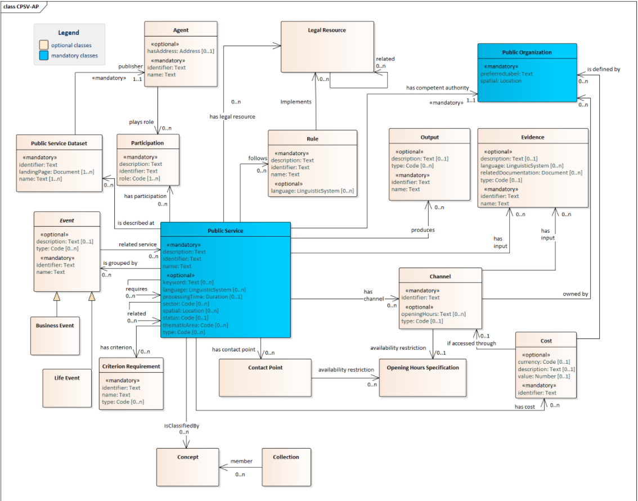

Slide 20
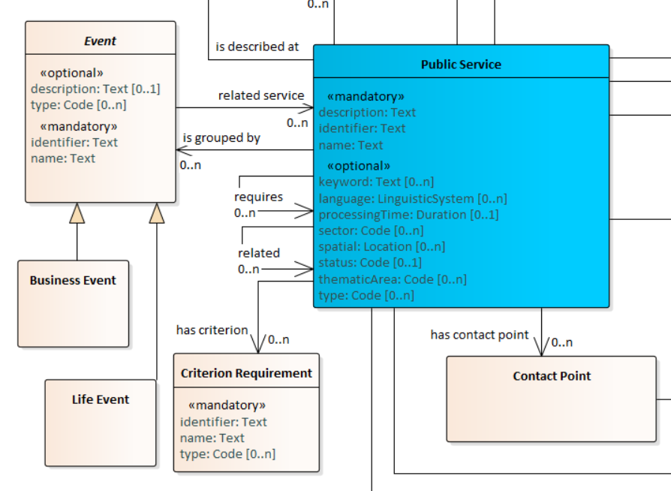
Sammenheng mellom tjeneste og hendelse samt relasjoner mellom tjenester

Slide 21
Typer av hendelser (livshendelser)

Slide 22
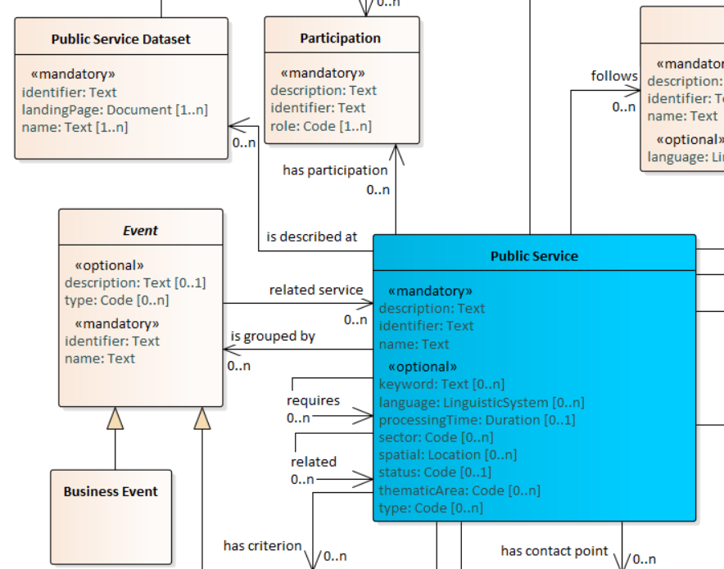
Tjeneste og datasett

Slide 23
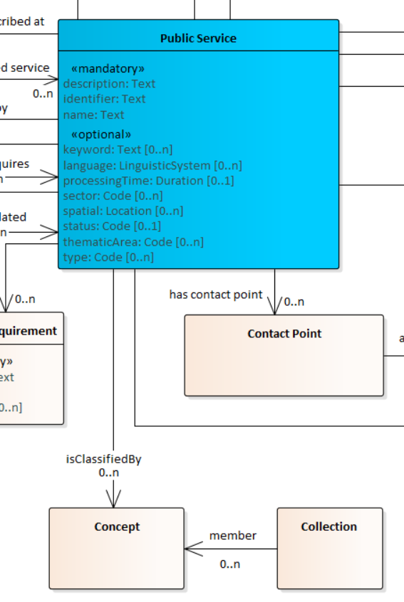
Tjeneste og begreper

Slide 24
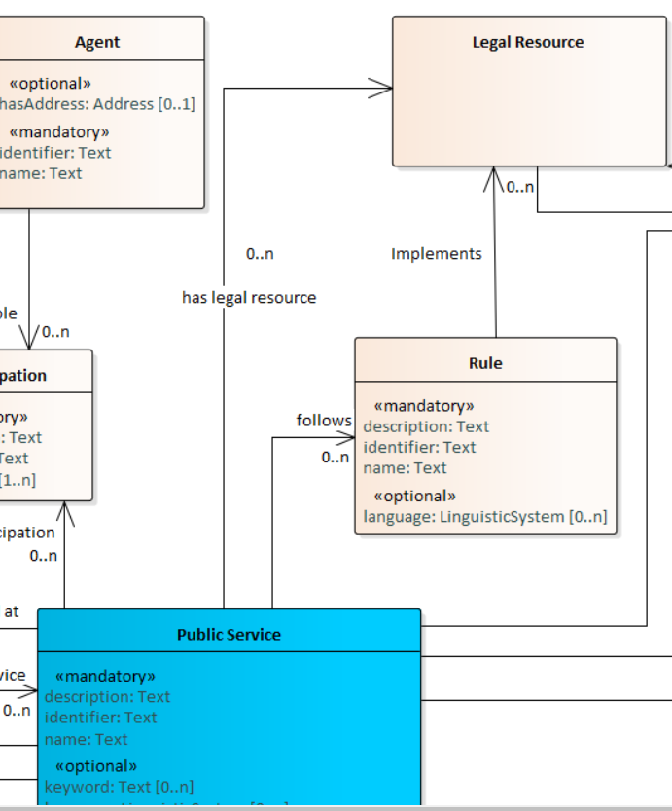
Referanser til lovhjemmel

Slide 25
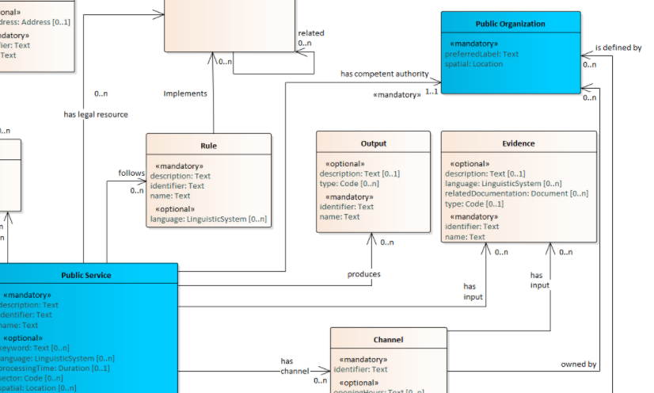
Tjenesteeier

Slide 26
En rask demo av det som er gjort så langt fra utviklingsteamet

